Slide 1

2023 - 2024
OFFERTA
FORMATIVA
SCUOLA DELL’INFANZIA
ISTITUTO COMPRENSIVO GIOVANNI DANTONI

Slide 2
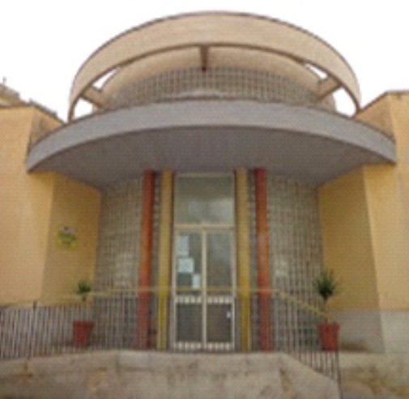
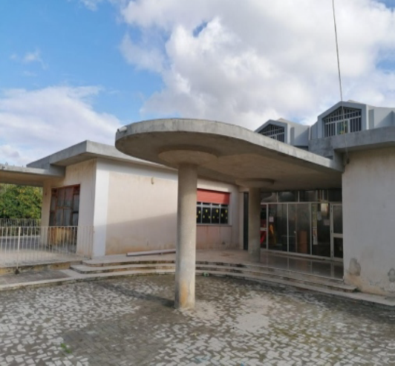
Cari genitori,
VILLA PENNA
VIA MANCINI
Queste
sono le nostre scuole
Ogni bambino è unico, irripetibile, eccezionale.
Aiutarlo a crescere rappresenta un grande impegno per ognuno di noi e serve l’aiuto di tutti.
La scuola dell’infanzia è, dopo la famiglia, l’ambiente più adatto affinché ogni bambino possa armonicamente sviluppare la propria personalità.
La nostra scuola, in tal senso, offre ai bambini l’opportunità di crescere attraverso esperienze significative e gratificanti in un ambiente sereno e accogliente con personale scolastico specializzato e attento a tutti i bisogni di ogni singolo bambino.
Le insegnanti
VIA VALVERDE
VIA COLOMBO

Slide 3
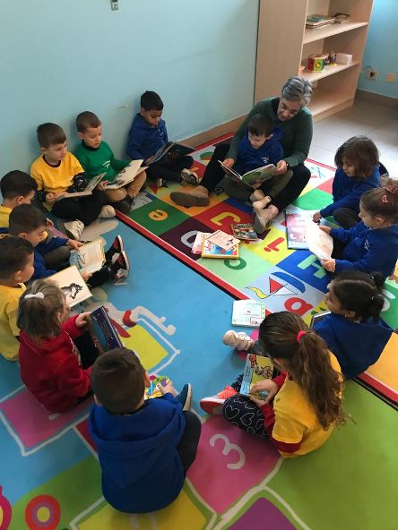
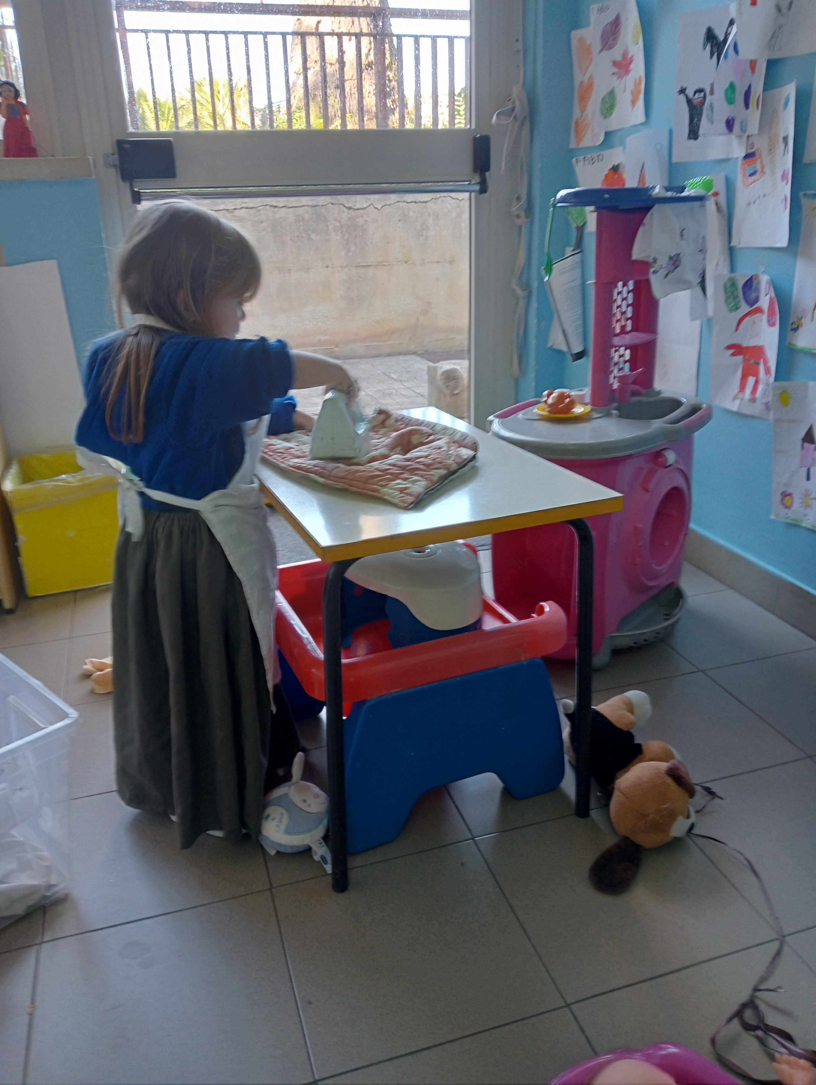
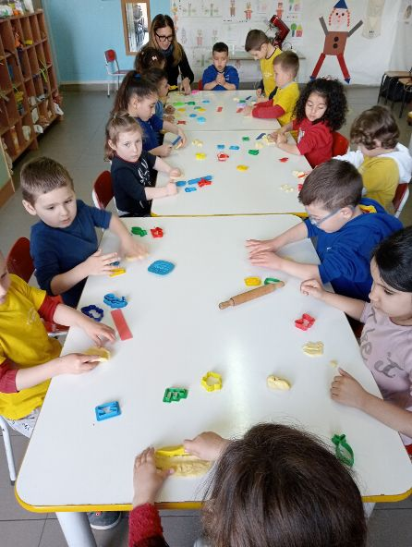
VILLA PENNA
I NOSTRI SPAZI
Laboratorio di lettura
Aula didattica
Aula multimediale: computer, LIM, lavagna grafica, tavolo interattivo.
Salone: carrello di psicomotricità, stereo per attività musicali e coreografiche.
Sala mensa
Giardino
Gioco imitativo
Salone
o di lettura
Angolo lettura
Aula didattica
Giardino

Slide 4
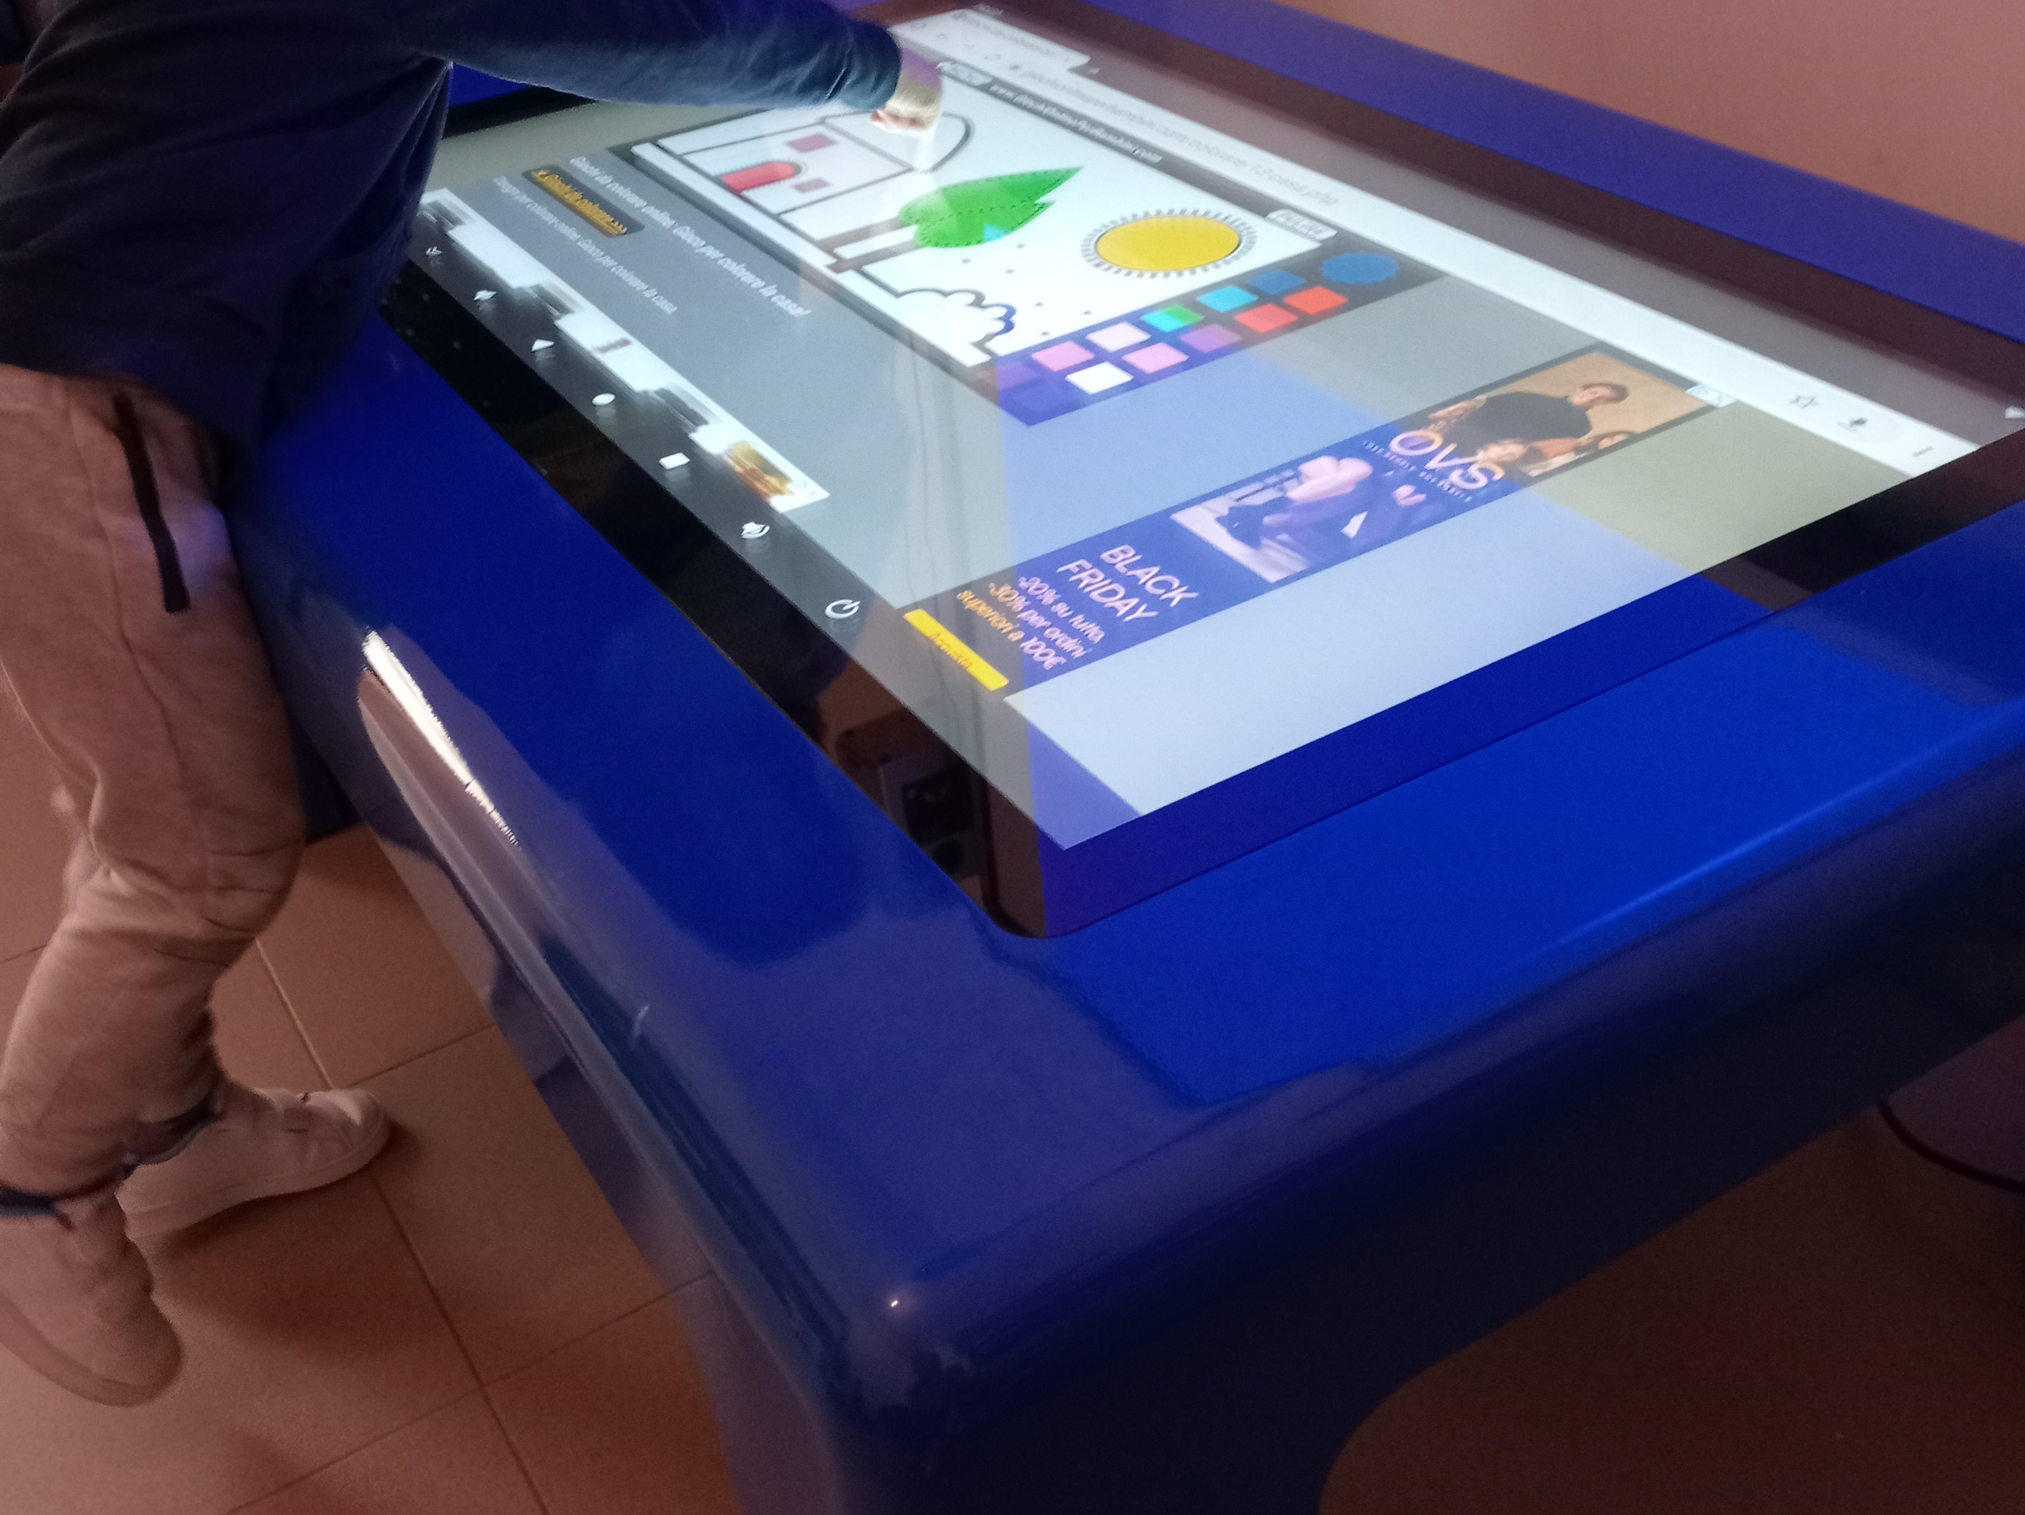
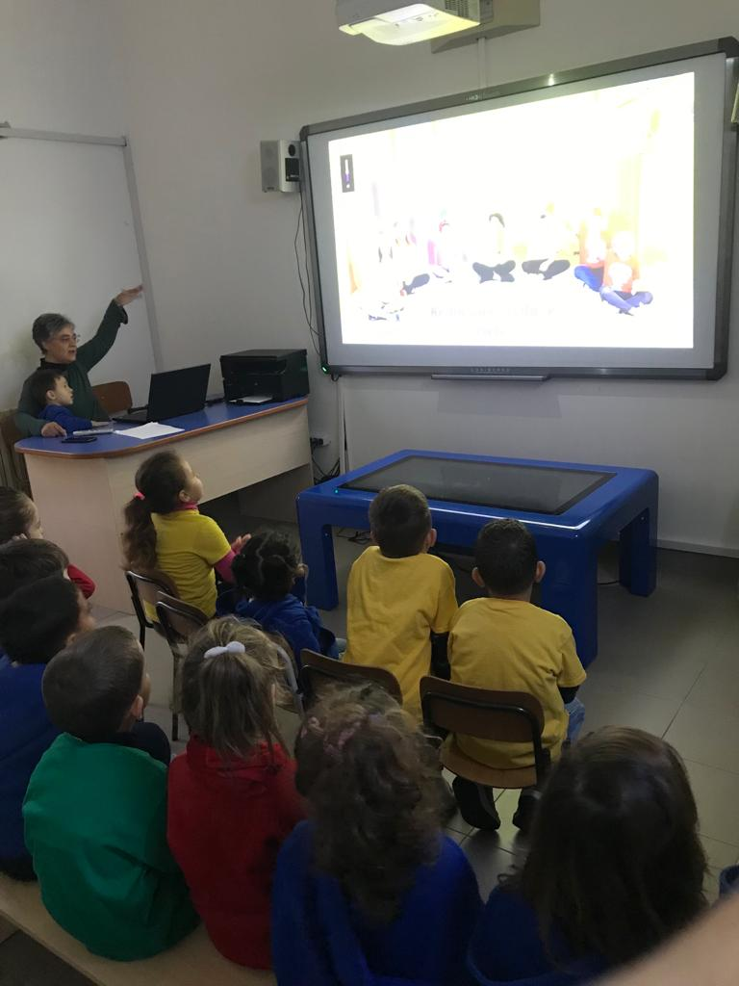
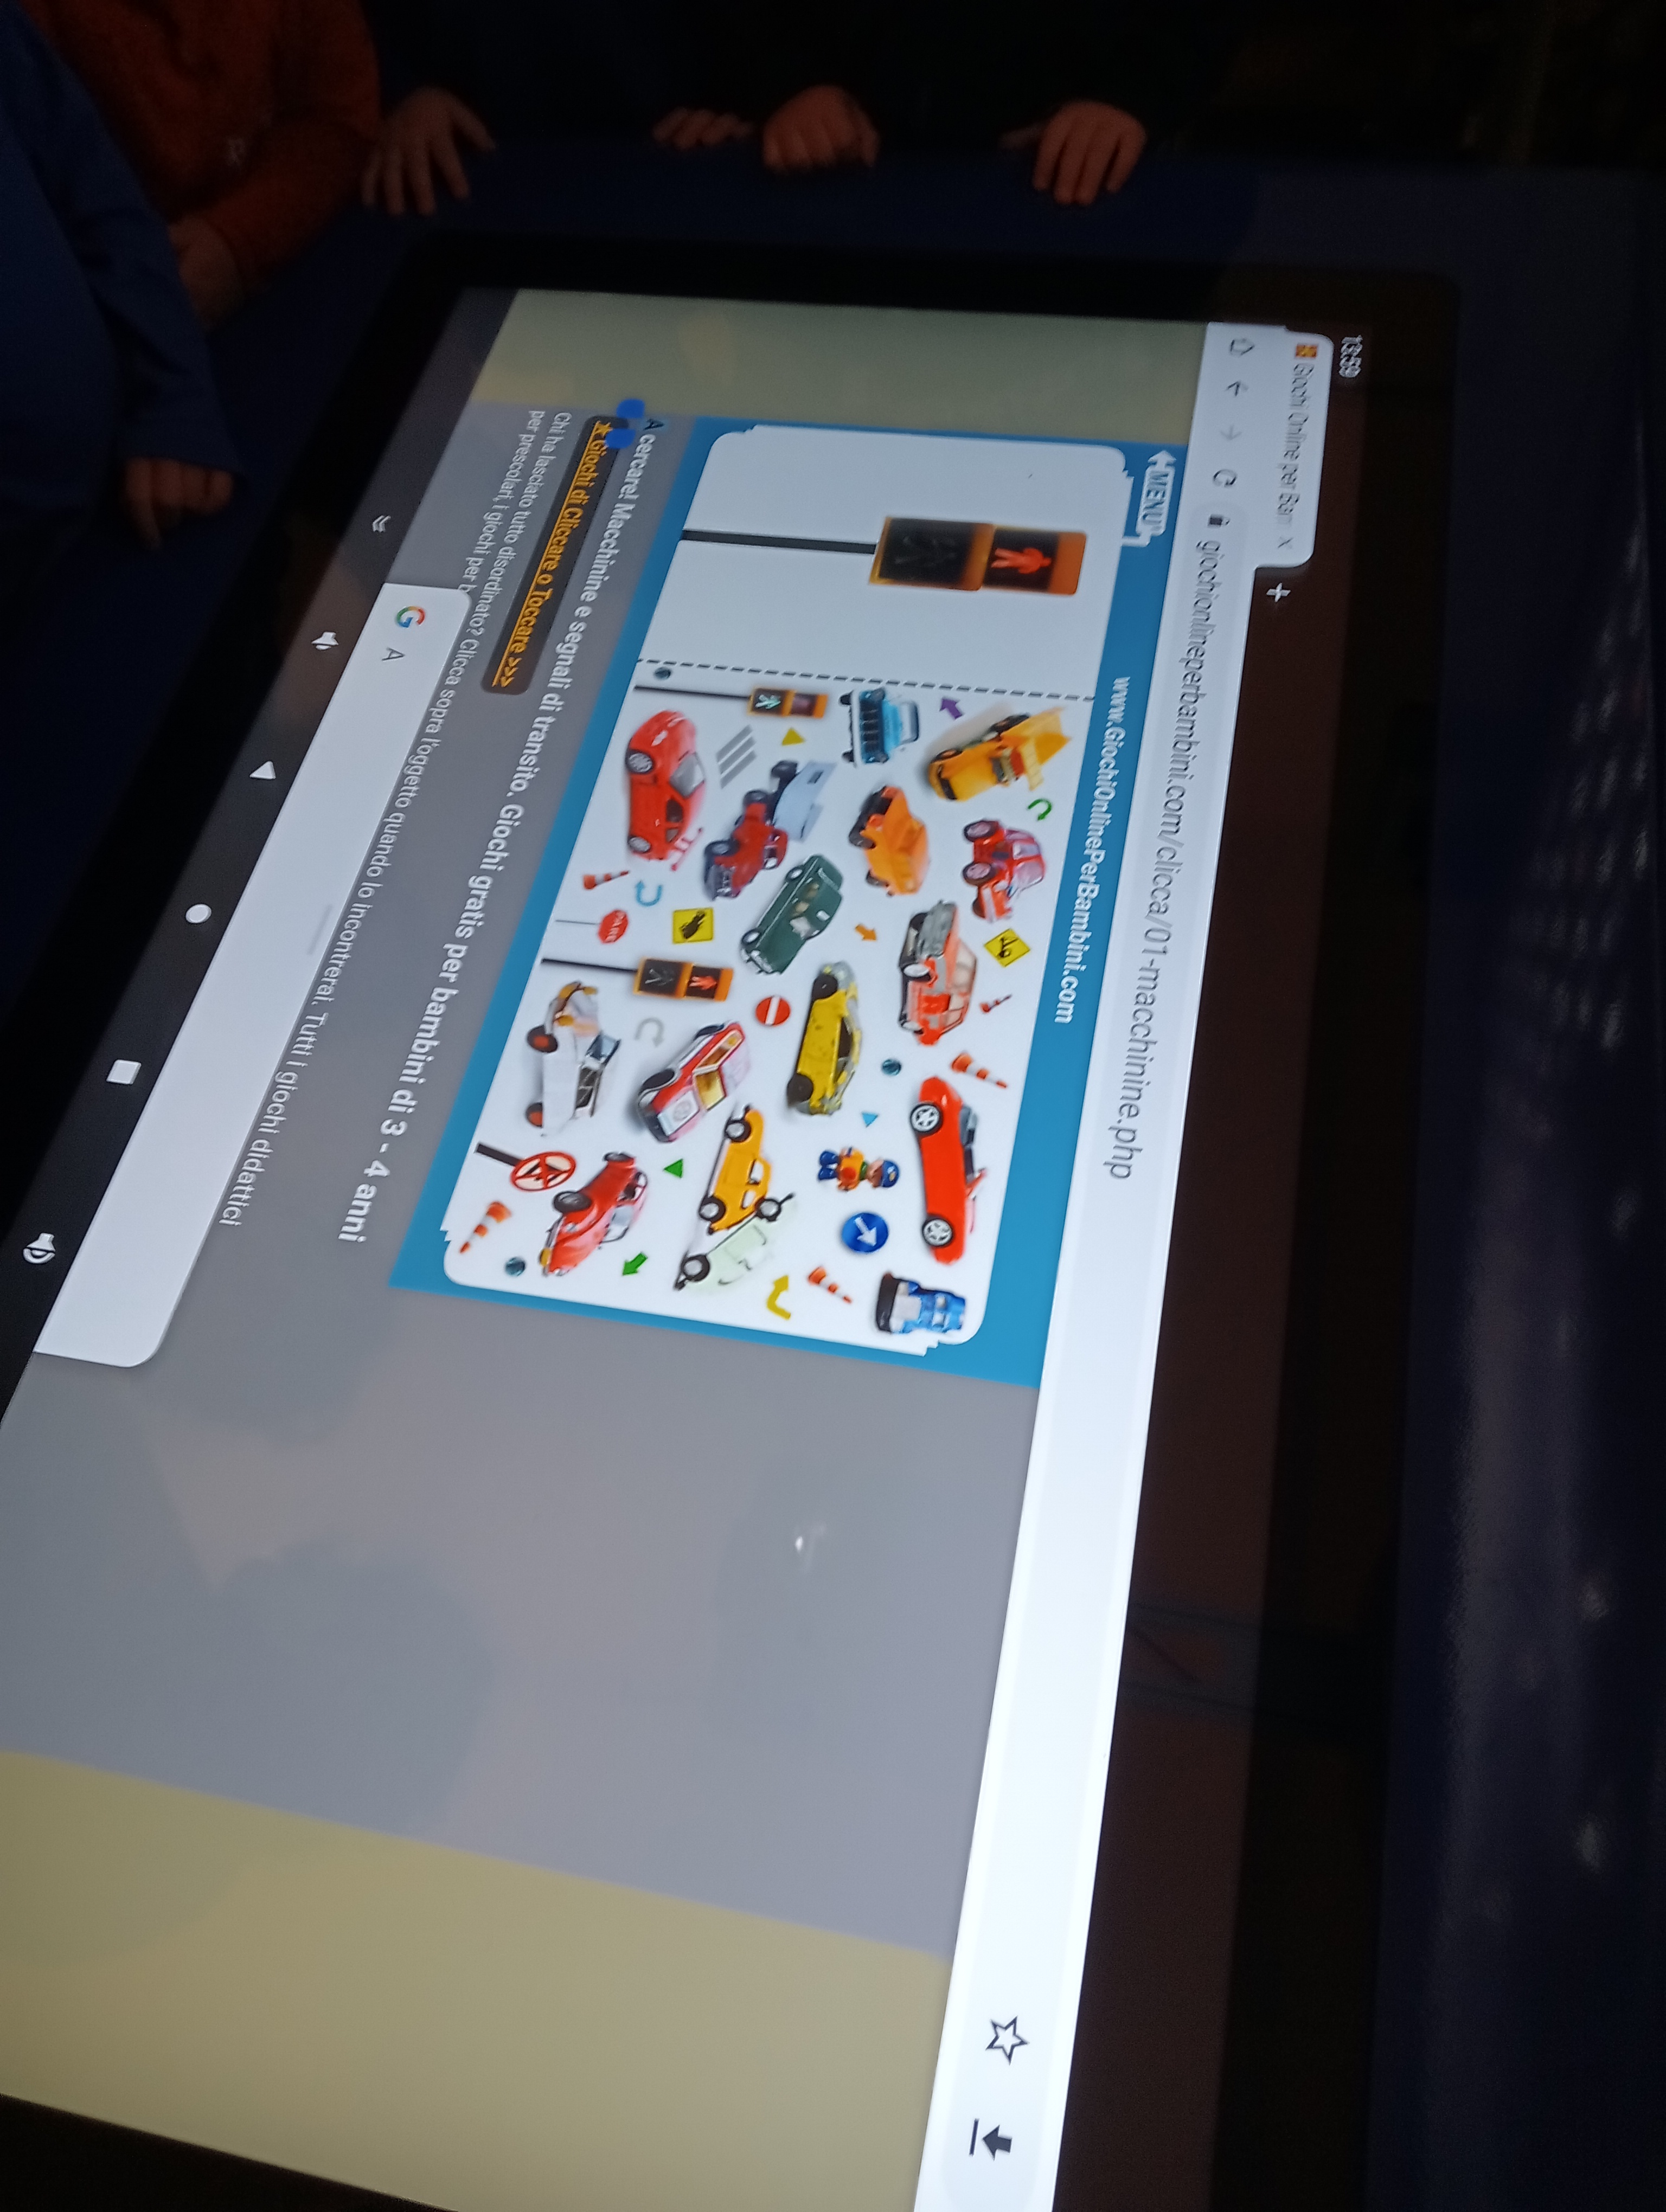
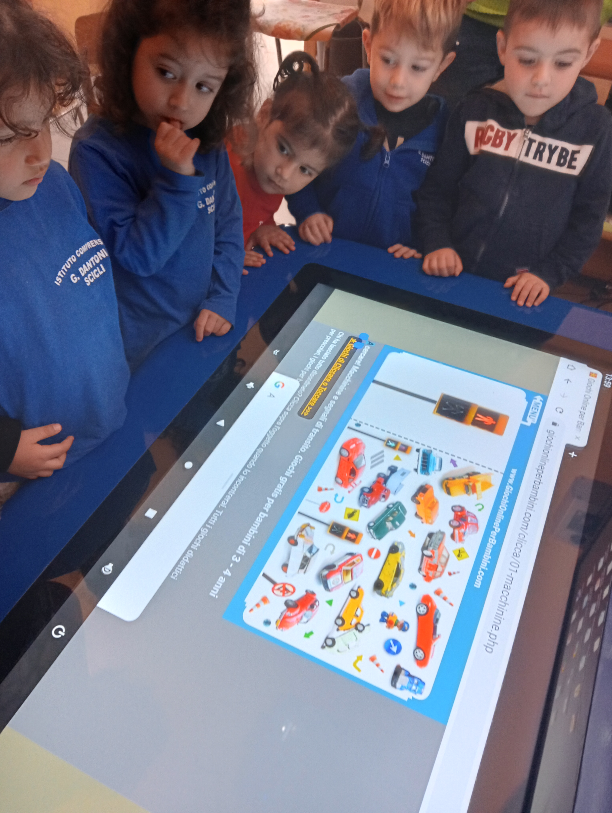
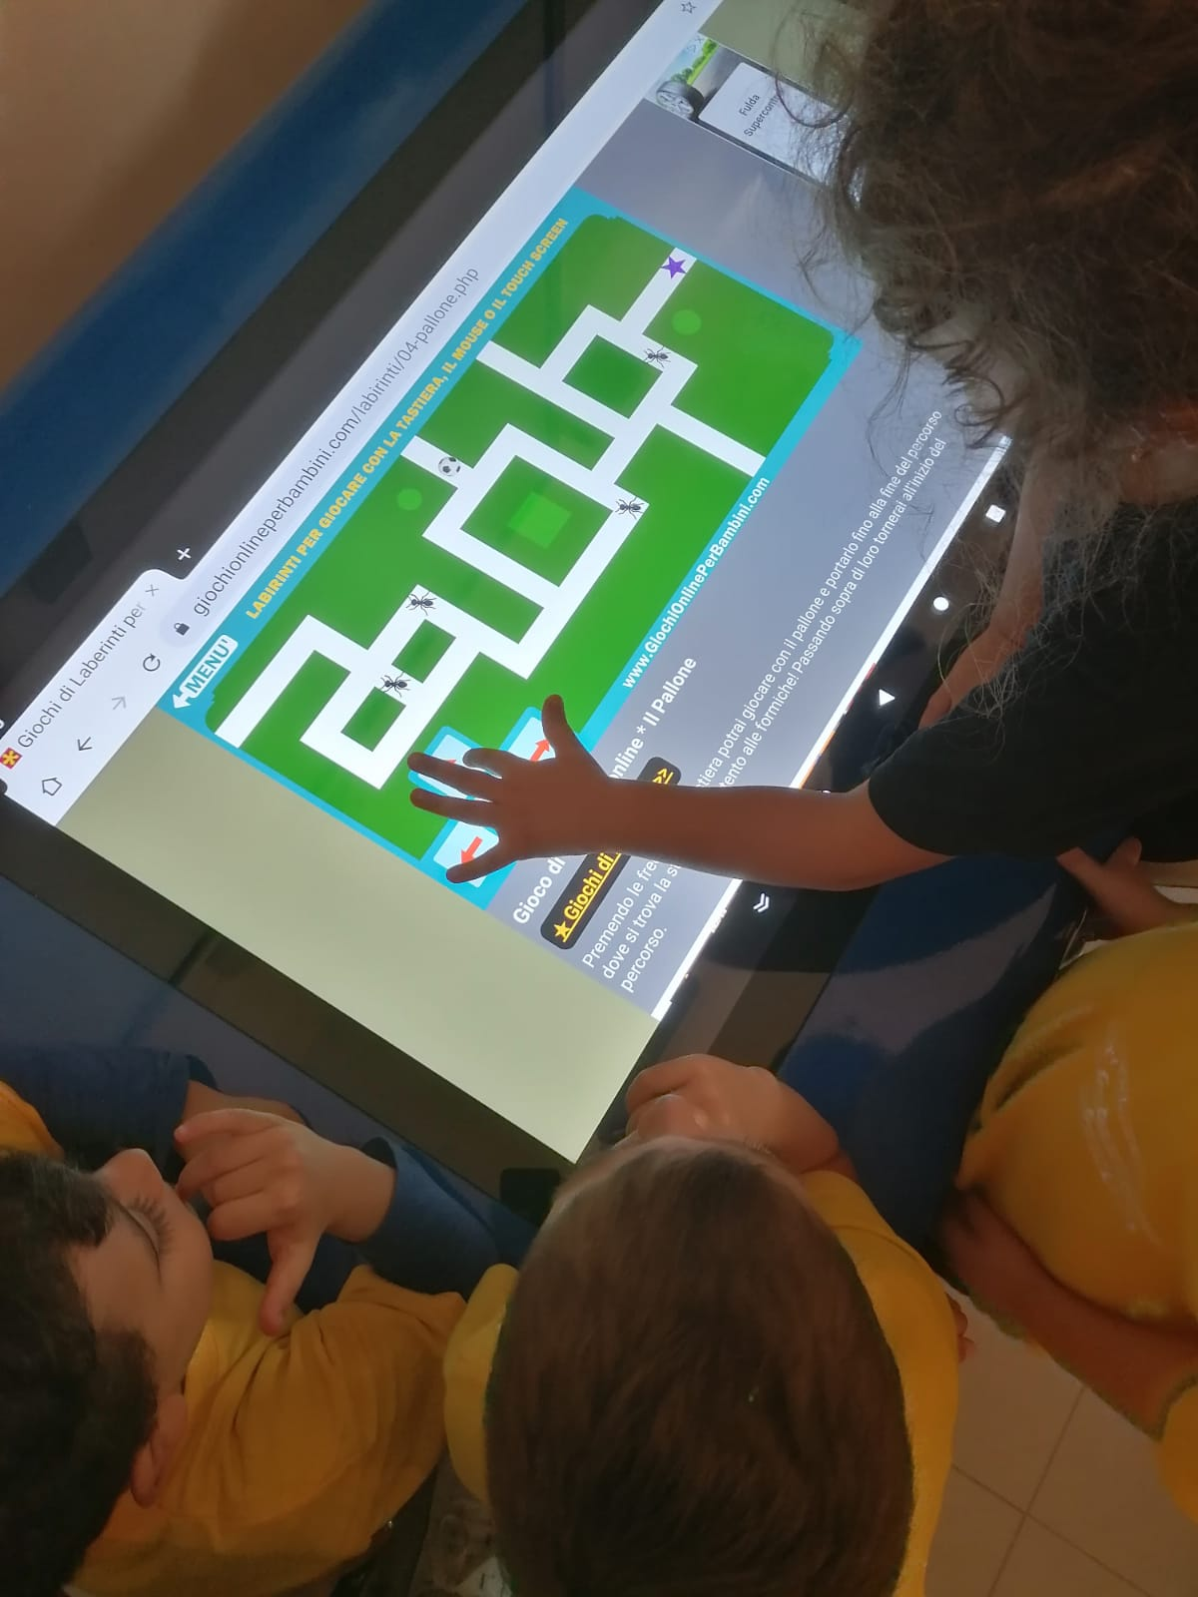
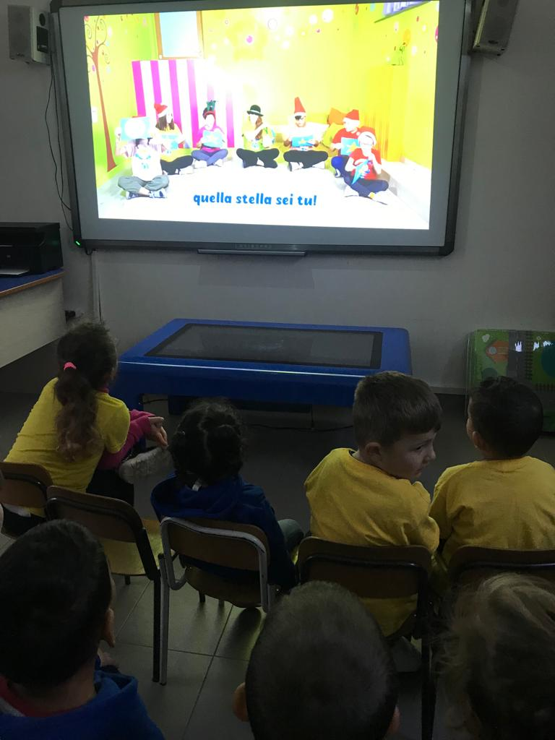
Aula multimediale
Tavolo interattivo
Attivita’ STEM
LIM

Slide 5
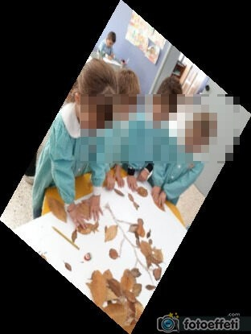
VIA VALVERDE
creativo
Laboratorio
LABORATORIO CREATIVO
SALONE
AULA DIDATTICA
GIARDINO
AULA MULTIMEDIALE
MENSA
Aula didattica
I NOSTRI SPAZI
salone

Slide 6
IL TEMPO SCOLASTICO E’ DI
40 ORE
SETTIMANALI
DALLE 8.00 ALLE 16.00
DAL LUNEDI al VENERDI

Slide 7
LA NOSTRA GIORNATA
RITROVARSI SICUREZZA AFFETTIVA RESPONSABILIZZAZIONE | 8.00 9.00 | INGRESSO ACCOGLIENZA GIOCO LIBERO
COMUNICAZIONE SOCIALIZZAZIONE | 9.00 9.45 | RIORDINO MATERIALI ATTIVITA’ DI ROUTINE
SOCIALIZZAZIONE | 9.45 10.15 | SPUNTINO
CONDIVISIONE DI REGOLE | 10.15 10,45 | GIOCO LIBERO e/o guidato
Maturazione ed espressione individuale | 10,45 12.00 | ATTIVITA’ INERENTI ALLA PROGRAMMAZIONE
CONDIVISIONE DI REGOLE | 12,00 12,30 | RIORDINO MATERIALI
ATTIVITA’ GENERICHE | 12,30 13,00 | PRIMA USCITA PRATICHE IGIENICHE
CONDIVISIONE | 13.00 13.30 | PRANZO
CONDIVISIONE DI REGOLE ESPRESSIONE E CREATIVITA’ | 13.30 14.00 | ATTIVITA’ INERENTI ALLA PROGRAMMAZIONE ATTIVITA’ DI GIOCO LIBERO E/O GUIDATO
RINFORZO | 14.00 15.30 | ATTIVITA’ DIDATTICHE RIORDINO MATERIALI
CONGEDO | 15.30 16.00 | SECONDA USCITA

Slide 8
Accoglienza
integrazione
Legalita’
Attivita’ alternativa alla R.C
Colori
Salute
lettura
Accoglienza
Stagioni
Feste
Colori
Corpo umano
Integrazione
Attività laboratoriale
Metodologia didattiche con le STEM ( uso di risorse digitali)
Attività alternativa alla R. C.
Continuità
Salute
Ambiente
Ed. civica
Lettura
Legalità
Inglese
Sicurezza
Feste
STEM
Stagioni
Corpo umano
Ed. civica
Inglese
Sicurezza
Continuita’
ambiente

Slide 9

…..E TANTO ALTRO….
VI ASPETTIAMO
Per farvi conoscere
Tante proposte formative
i progetti
le iniziative
le collaborazioni
i servizi

Slide 10

Le iscrizioni sono aperte dall’ 8 gennaio

